Slide 1
Kytovci

Slide 2
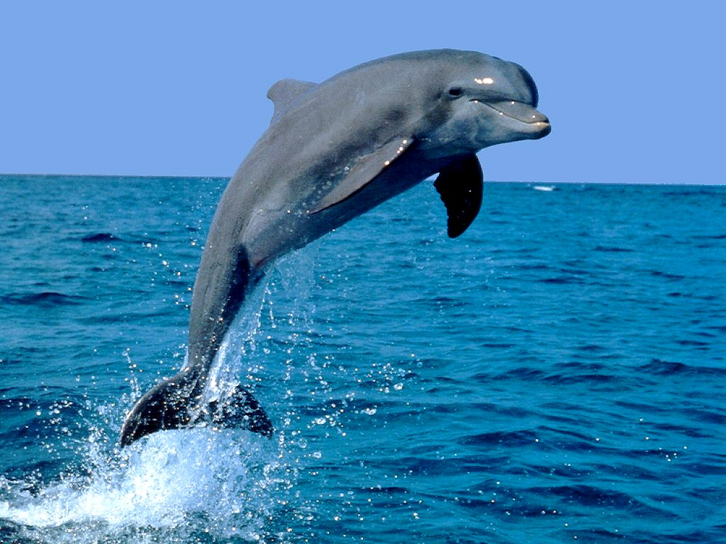

Slide 3
Delfín skákavý

Slide 4
Velryba grónská

Slide 5
Plejtvák obrovský
Největší savec

Slide 6
Kosatka dravá

Slide 7
Narval

Slide 8
Běluha mořská

